Slide 1
Chlamydia trachomatis Is het post-antibiotische tijdperk nabij?
17.05.2022 J.M. van Niekerk
Onderzoeker (MUMC+, afdeling MMI), arts-microbioloog

Slide 2
Achtergrond (1/4)
In toenemende mate vindt er een verschuiving plaats van AZI -> doxy
2018 BASSH richtlijn (UK):
1ste keus ongecompliceerde URO/rectale/orofaryngeale CT: doxy 100mg 2dd, 7d
2021 CDC (USA): idem
Notes:
Nota bene: niet alleen voor rectale infecties, maar ook voor urogenitale CT infecties.

Slide 3
Achtergrond (2/4):
Argumenten voor doxy o.a.:
doxy > AZI igv rectale CT:
EN
Rectale CT is niet de voorspellen a.d.h.v. zelf-rapportage. ±70% van de vrouwen met urogenitale CT ook rectale CT! Chandra 2018 (systematic review & meta-analysis)

Slide 4
Achtergrond (3/4):
Uitselectie van macrolide resistentie in niet-CT pathogenen: - Mycoplasma genitalium - Neisseria gonorrhoeae BASHH guideline update 2018, Dukers 2022 BMC Infectious Diseases
Notes:
PW: toevoegen effectivteit

Slide 5
Achtergrond (4/4)
Onderliggende verklaring voor verminderde AZI effectiviteit vooral bij rectale CT is onduidelijk. Suggesties:
Farmacokinetische factoren (o.a. rectale concentraties, pH)
Microbiële load
Persistentie
Macrolide resistentie

Slide 6
Achtergrond (4/4)
Onderliggende verklaring voor verminderde AZI effectiviteit vooral bij rectale CT is onduidelijk. Suggesties:
Farmacokinetische factoren (o.a. rectale concentraties, pH)
Microbiële load
Persistentie
Macrolide resistentie

Slide 7
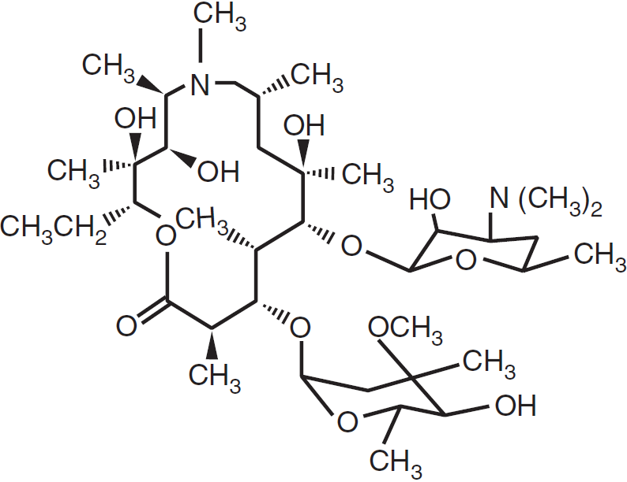
Werkingsmechanisme macroliden
Macroliden binden aan het bacteriele ribosoom: 23S subunit
Macroliden remmen verlenging van de aminozuurketen
eiwitsynthese remming
azitromycine (AZI)
Notes:
Kucers 7th edition: bacteriostatic.

Slide 8
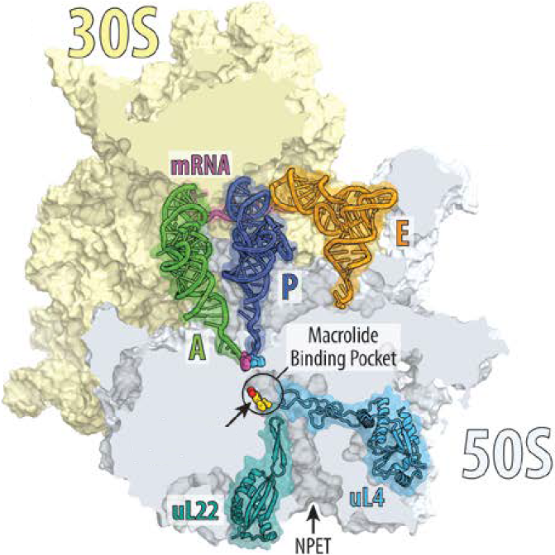
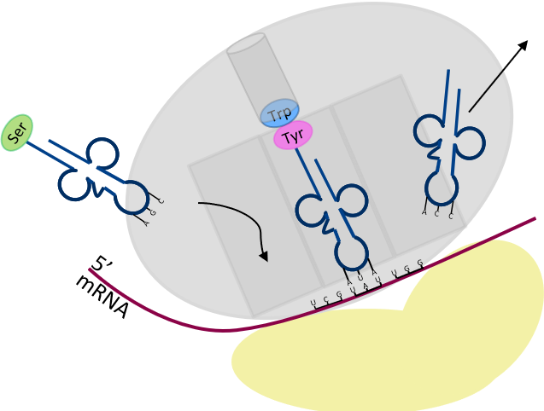
Werkingsmechanisme:
Bacterieel ribosoom
50S
(inclusief 23S)
E-site
A-site
30S
= transfer RNA
Svetlov 2021
Notes:
Benoem dat in velen bacteriën resistentie kan optreden indien mutaties optreden in domein V van het 23S rRNA gen, die de bindingsaffiniteit beinvloeden!! AZ-keten verlenging wordt voorkomen door binding van macroliden.

Slide 9
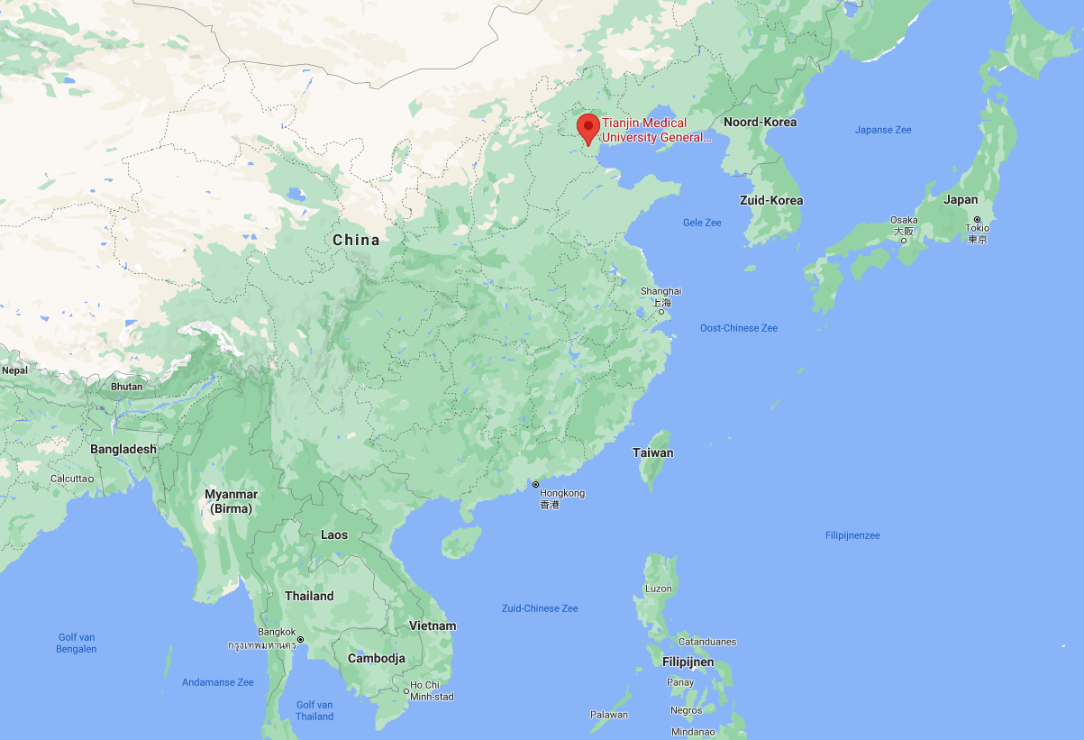
Macrolideresistentie in CT
Shao 2020:
9 CT stammen met 23S rRNA mutaties
Misyurina 2004:
6 CT stammen
Fenotypisch en genotypisch resistentie
Notes:
Shao 2020:
* 92 patients (70♂, 22 ♀) with urogenital CT (2006 – 2010): 28 treated with AZI, 64 with minocycline
* 92 CT culture positive (see inclusion criteria, next slide)
* 3 months follow-up (at 1, 2, 3 months)
* Microdilution for phenotypic susceptibility
23S rRNA PCR & tet(M) PCR -> sequencing. 23S rRNA mutaties: n=9.
Misyurina 2004:
* 4 patienten, 6 CT stammen met 23S rRNA mutaties.

Slide 10
Beide studies hebben 23S rRNA diagnostiek op gekweekte stammen gedaan.
Máár, Chlamydia-kweek heeft een berucht lage sensitiviteit…
Chlamydia-kweek vereist celkweek!
Bemoeilijkt surveillance antibioticaresistentie!
Genotypische assay?
Notes:
Gege

Slide 11
Onderzoeksvraag:
In hoeverre spelen resistentie geassocieerde mutaties (RAMs) een rol in persisterend positieve CT PCR’s na AZI behandeling?
Genotypische resistentie assay
Een populatie met persisterend positieve PCRs
Notes:
Gege

Slide 12
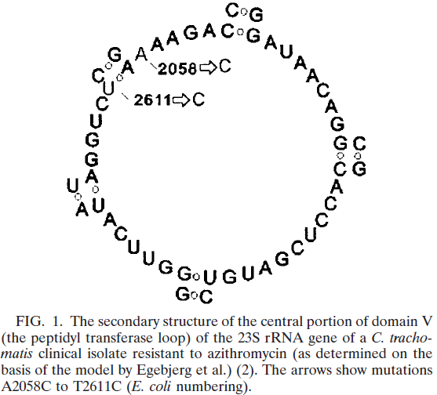
1. Genotypisch assay
23S rRNA gene assay
2452
A
Rechtstreeks op urogenitale en rectale samples!
Chlamydia trachomatis 23S rRNA gene
Misyurina 2004
position
= Resistance Associated Mutation (RAM) posities
Assay design door Mayk Lucchesi:
van Niekerk et al 2022
Notes:
Benoem: assay uitvoerbaar rechtstreeks op urogenitale en rectale samples.

Slide 13
2. Populatie
Vrouwen met persisterend positieve PCR uit het FemCure cohort ondanks behandeling met AZI.
FemCure:
Design: multicenter prospectieve cohortstudie (GGD Zuid-Limburg, Rotterdam, Amsterdam)
Doel: effectiviteit van AZI vs doxy voor vaginale en rectale CT
Populatie: 416 vrouwen (319 rectaal én vaginaal CT, 75 alleen vaginaal, 22 alleen rectaal)
Dukers et al. 2019, FemCure (CID)
Notes:
Naar ons beste weten grootste cohort. Daarvan 67 bestudeerd. Aim: microbiological cure after doxycycline and azithromycin treatment separately for rectal and vaginal chlamydia
Microbiological cure: negative NAAT at week 4 (cobas4800®, Roche)
Design: multicenter prospective cohort study
Inclusion: - non-pregnant adult women with vaginal or rectal CT infection - not infected with HIV, syphilis or Neisseria gonorrhoeae - had not used AB since t-1 (see next slide)
Rectale CT | AZI treated: 263 Vaginale CT | AZI treated: 209

Slide 14
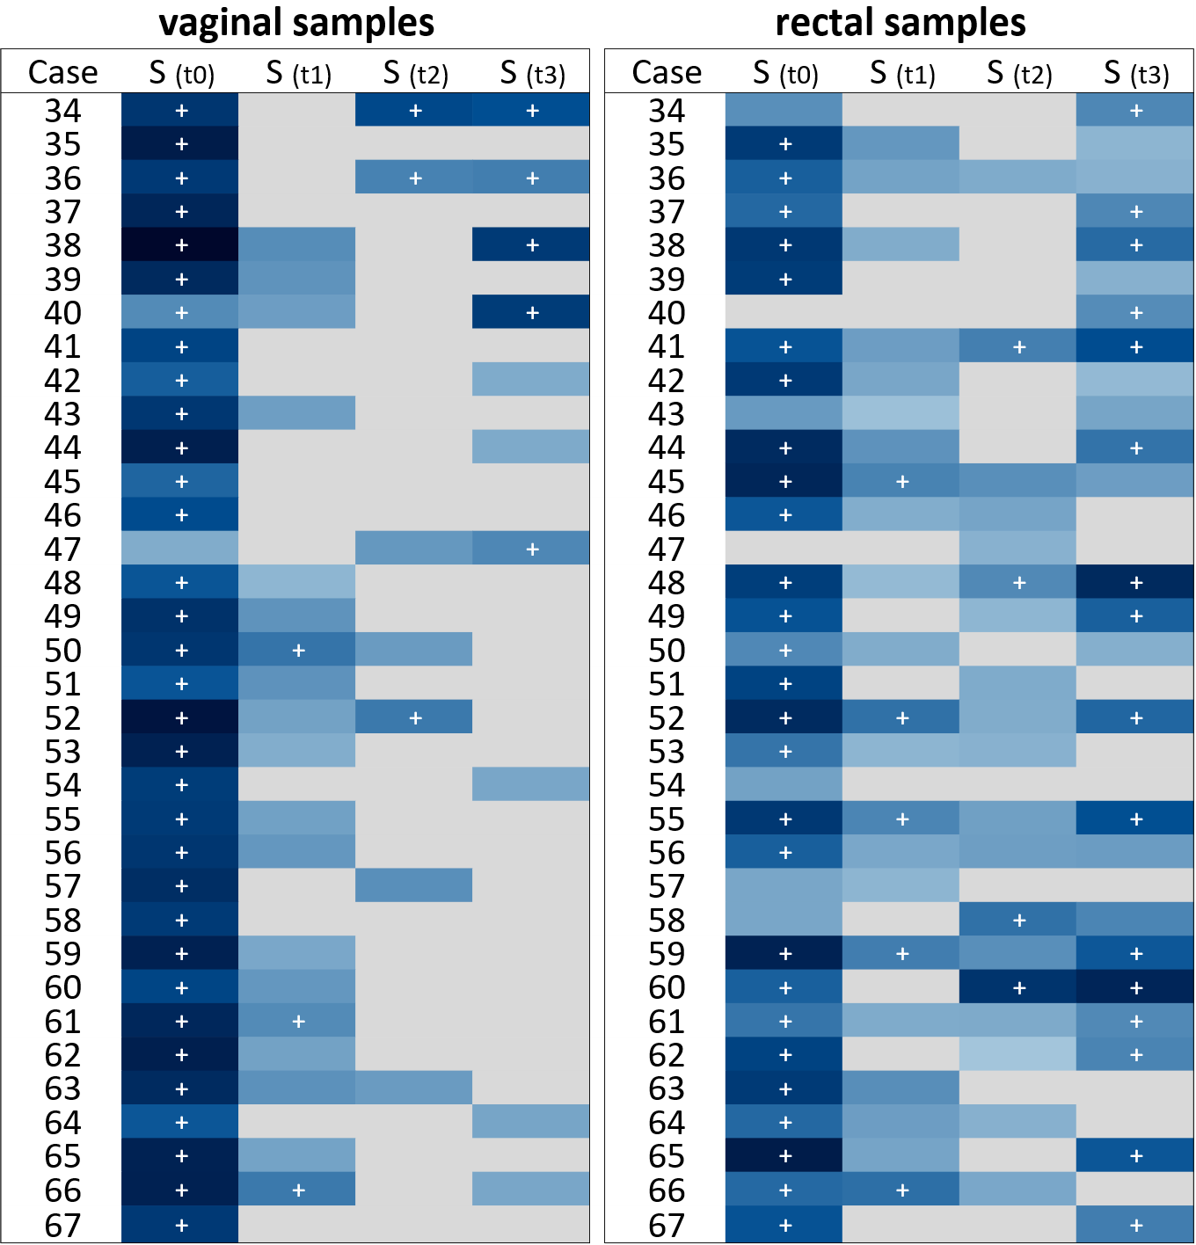
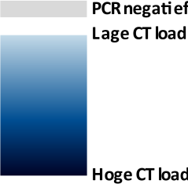
Groep A:
geen of veilige seks
Groep B:
onveilige seks
Sanger sequencing: geen RAMs
van Niekerk et al.
(in preparation)
Notes:
GROEP A: (n=94) GROEP B: (n=96(
01:20 Geen seks sinds AZI behandeling 34:35 Onduidelijk
21:28 Alleen veilige seks sinds AZI, geen orale seks 36:67 Onveilige seks sinds AZI
29:33 Alleen veilige seks sinds AZI, maar ook orale seks.

Slide 15
Vervolg
Sanger sequencing beperkt zich tot de dominant aanwezige variant.
1990 Jones: ‘heterotypic resistance’
±1% van een CT-populatie overleeft relatief hoge concentraties AB
Nageslacht van de overlevende stammen hebben een vergelijkbare gevoeligheid
Zijn er genotypische aanwijzingen voor heteroresistentie bij CT?
Populatie: groep A.

Slide 16
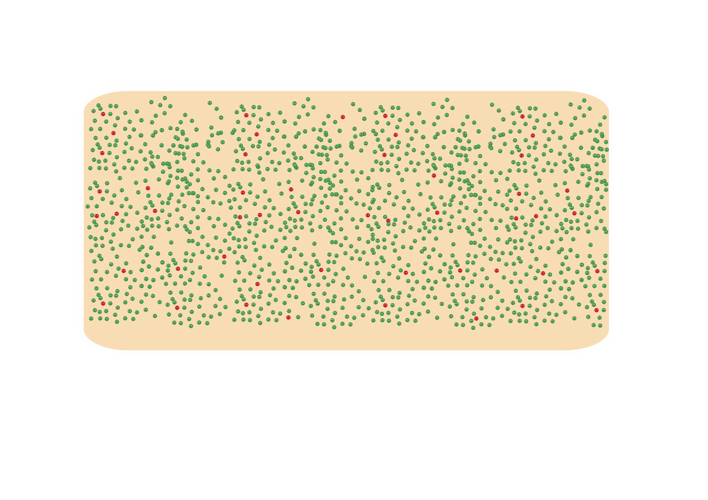
Next-generation sequencing (NGS)
MiSeq sequencing: geen RAMs

Slide 17
Conclusies
Geen aanwijzingen voor macrolide resistentie in CT obv 23S
p.m. grootste prospectieve cohort!
Geen aanwijzingen voor subpopulaties (tot 1%) met macrolide RAMs!

Slide 18
Word Health Day 2011
“The message on this World Health Day is loud and clear. The world is on the brink of losing these miracle cures,” said WHO Director-General Dr Margaret Chan. “In the absence of urgent corrective and protective actions, the world is heading towards a post-antibiotic era, in which many common infections will no longer have a cure and, once again, kill unabated.”
dr. Margaret Chan, Director General, World Health Organization
Quote: https://apps.who.int/mediacentre/news/releases/2011/whd_20110406/en/index.html
Photograph: https://commons.wikimedia.org/wiki/File:Margaret_Chan_(5833078070).jpg
Copyright: Claudia Leisinger/ CC-BY-2.0

Slide 19
Met dank aan:
MUMC+: Mayk Lucchesi
Brian van der Veer
Petra Wolffs
Inge van Loo
Paul Savelkoul
GGD Zuid-Limburg:
Nicole Dukers‑Muijrers
Christian Hoebe
Vragen?

Slide 20
FemCure trial
Treatment:
1. vaginal +, rectal - AZI 1g
2. vaginal +, rectal NA AZI 1g
3. rectal + doxy 2x100mg, 7d
vaginal
NAAT
At enrolment
Rectal
NAAT
- women reporting unprotected anal sex
- anal symptoms
At enrolment
Q
Q
Q
t-1
t0
t1
wk 1
wk 2
wk 3
wk 4
t1 NAAT Cq <31: MLST
Cq <31: MLST
NAAT+: culture
NAAT+: culture
Dukers et al. 2019, FemCure (CID)

